Slide 1
Дополнительная общеобразовательная общеразвивающая программа по художественно – эстетической направленности
МДОУ детский сад «Калейдоскоп»
«Умные пальчики»
Возраст детей 4 – 5 лет
Подготовила: воспитатель Громова Галина Николаевна
г. Данилов 2024г.

Slide 2
Цель: создание условий для развития мелкой моторики и движений пальцев рук у детей среднего дошкольного возраста.
Задачи:
Формировать представления о пространственных признаках и отношениях.
Продолжать обучать приемам нетрадиционной техники рисования и способам изображения с использованием различных материалов.
Учить детей видеть и понимать красоту природы произведений искусства и окружающих предметов.
Формировать умение оценивать созданные изображения.
Развивать графические навыки: а) штриховка в разных направлениях по образцу: сверху вниз, слева направо; б) обводить контуры предмета по точкам;
в) дорисовывать предметы.
Развивать способности координированной работы рук со зрительным восприятием.
Развивать связную речь, творческую активность, пространственное мышление, фантазию, эмоциональную отзывчивость при восприятии картинок, иллюстраций.
Развивать художественно-творческие способности в продуктивных видах деятельности.
Развивать мелкую моторику и координацию пальцев рук до уровня, соответствующего данному возрасту.
Воспитывать художественный вкус и чувство гармонии.
Воспитывать аккуратность, усидчивость, самостоятельность при выполнении заданий, умение организовывать свое рабочее место.

Slide 3
Программа направлена на всестороннее развитие ребёнка, по средствам развития мелкой моторики рук и носит комплексный характер владения процессом технологии с различными материалами. Занятия проходят в форме художественно-дидактических игр, упражнений и творческих работ. Методика программы позволяет детям интенсивно заниматься и не утомляться за счёт постоянной смены видов деятельности и переключения внимания.

Slide 4
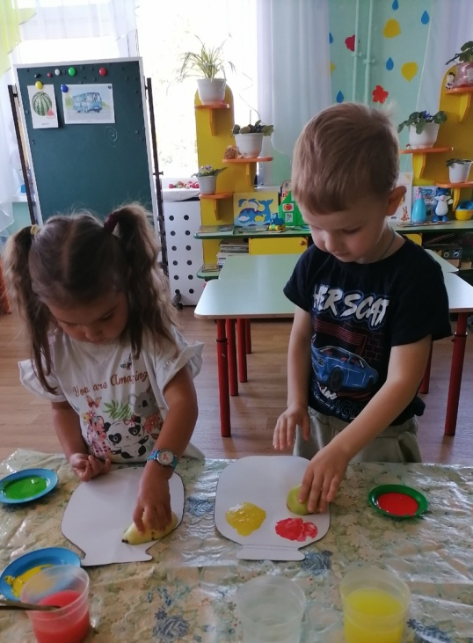
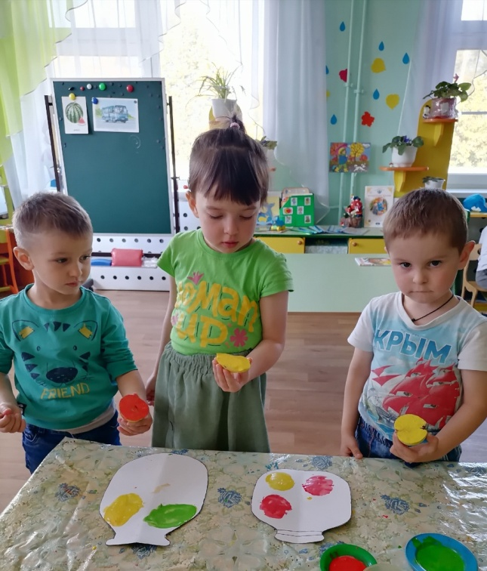
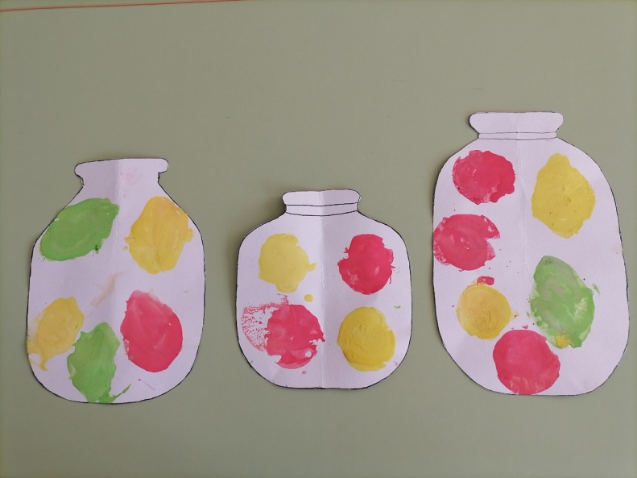
Печать фруктами

Slide 5
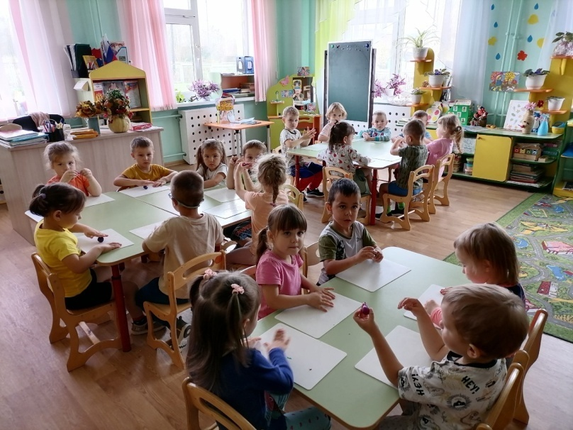
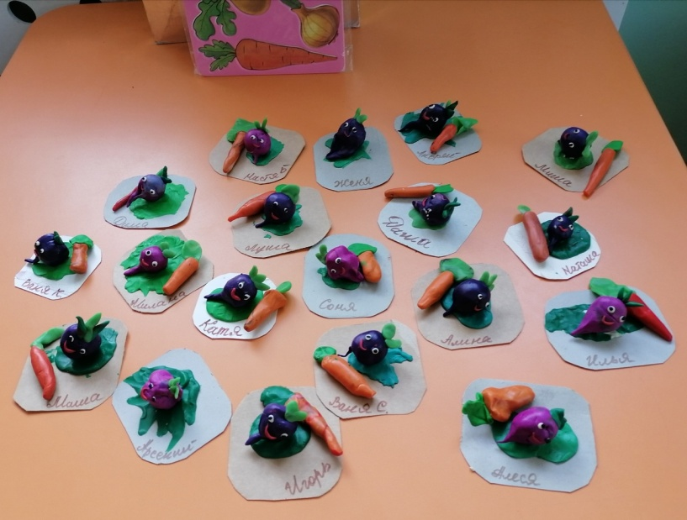
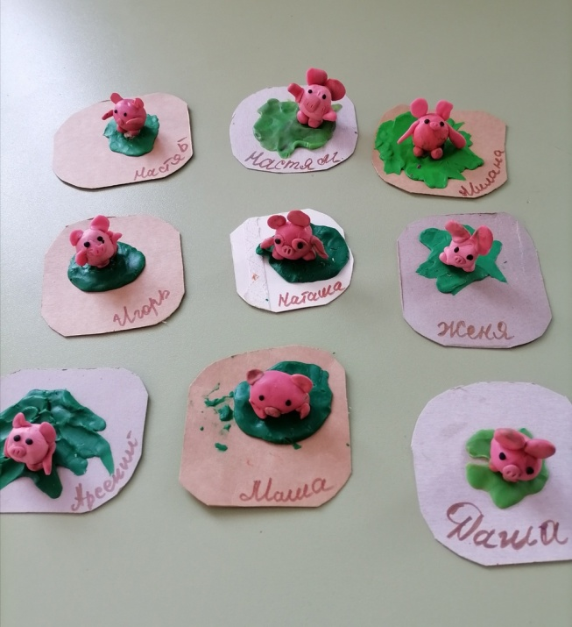
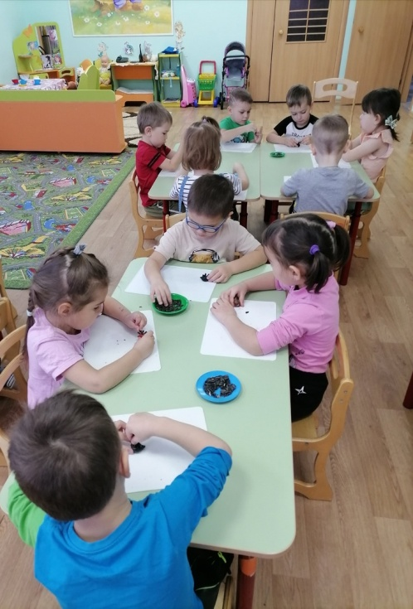
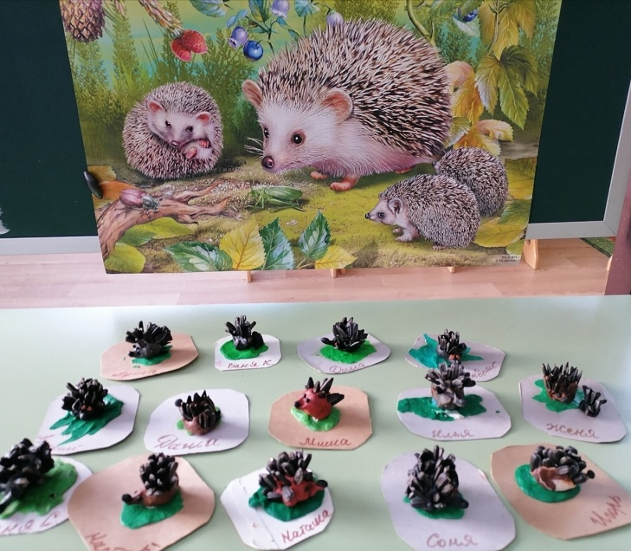
Лепка из пластилина

Slide 6
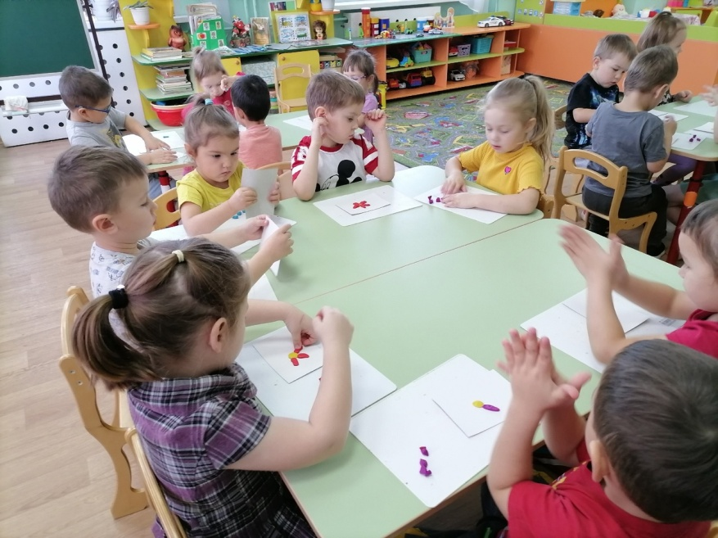
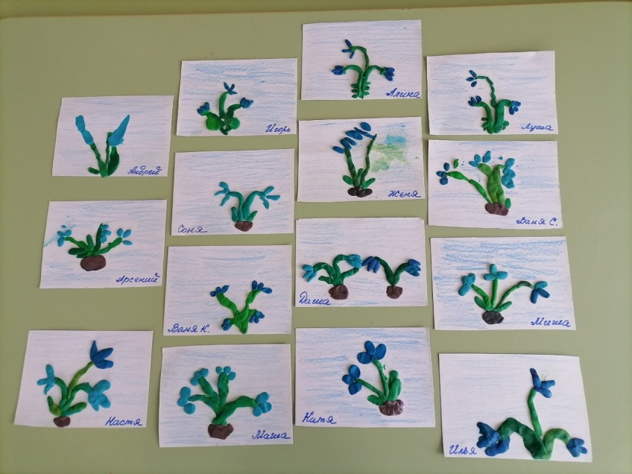
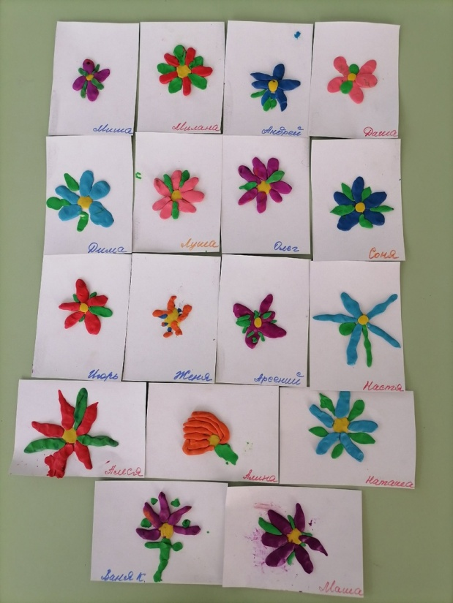
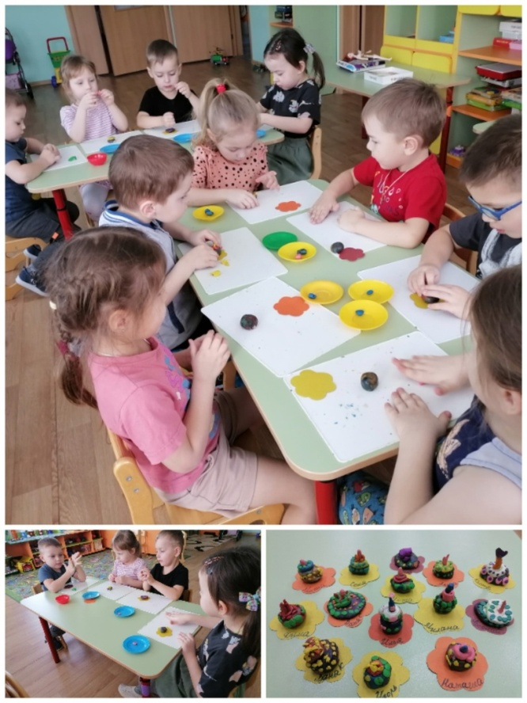

Slide 7
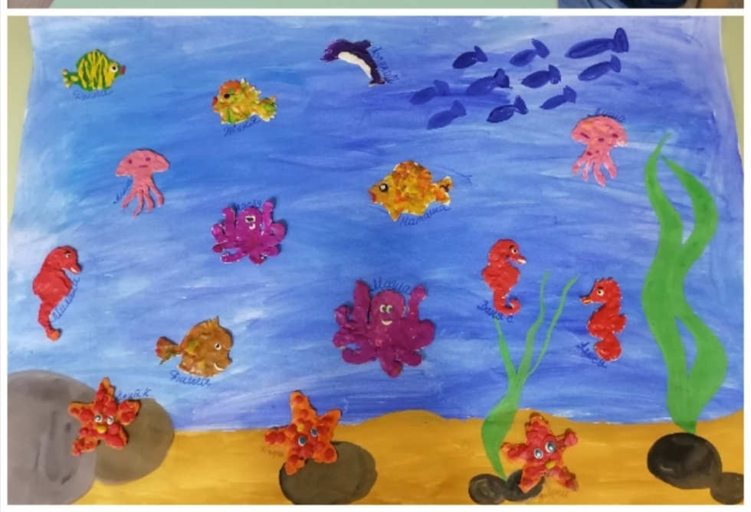
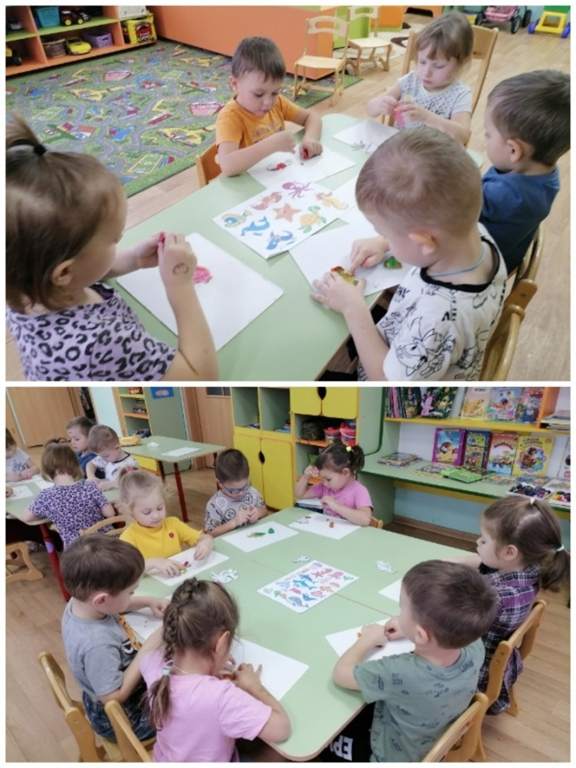
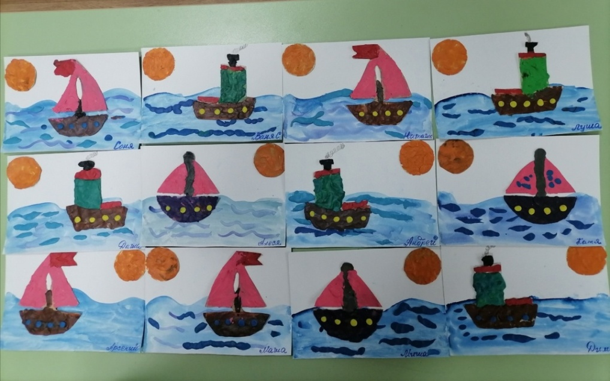
Аппликация пластилином

Slide 8
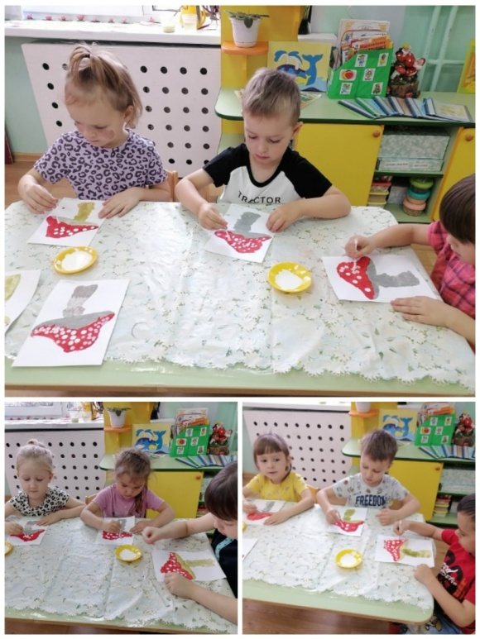
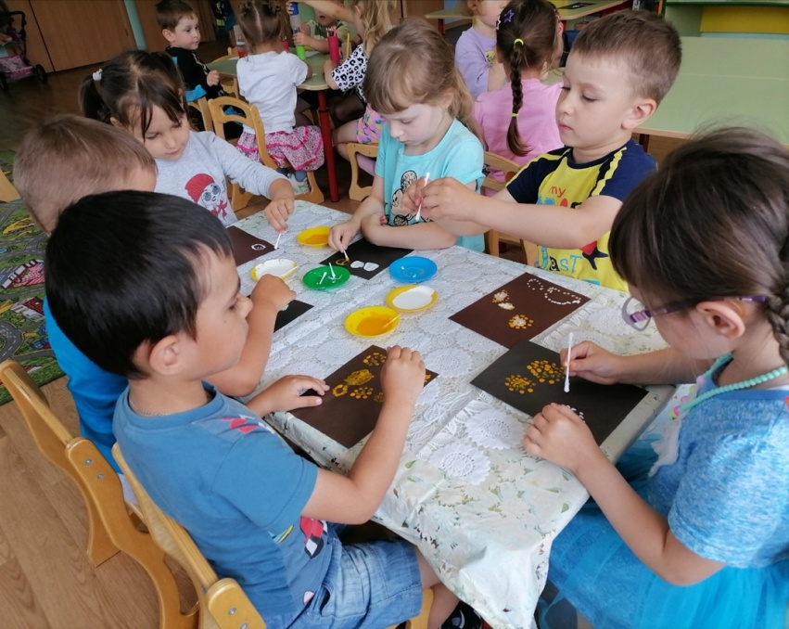
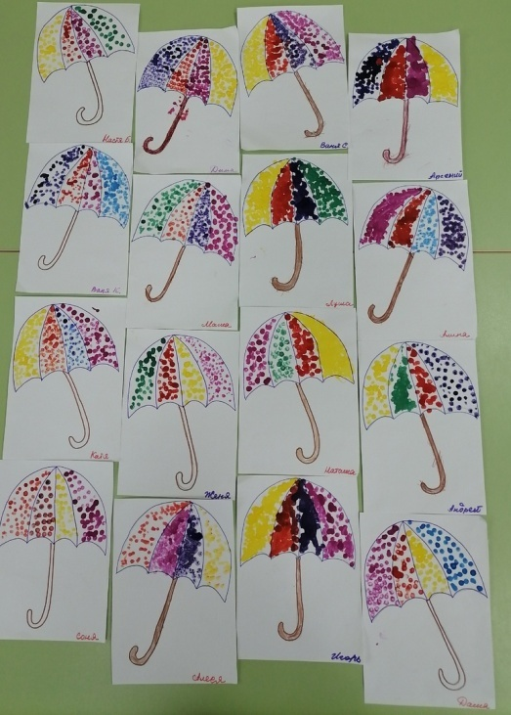
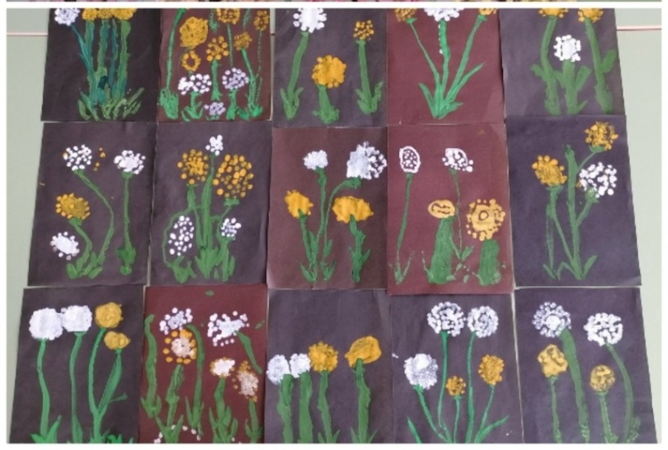
Рисование ватными палочками

Slide 9
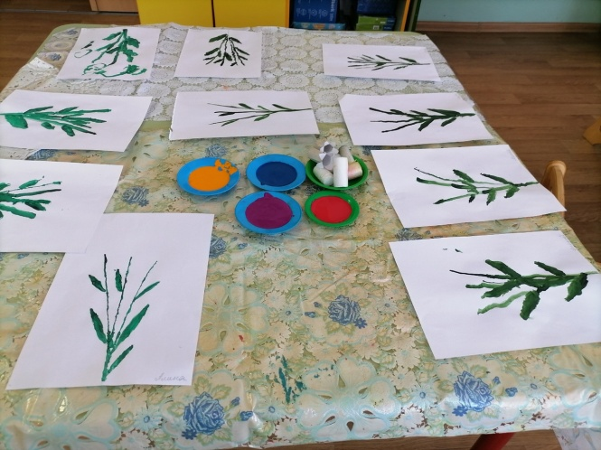
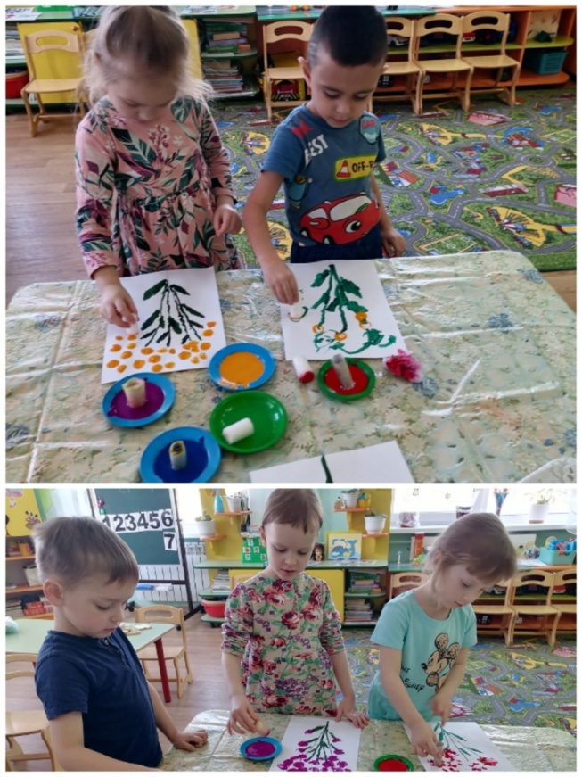
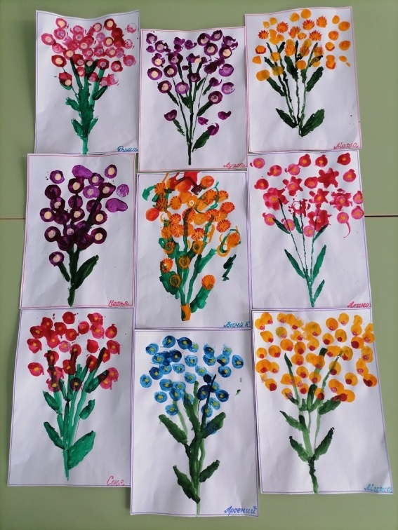
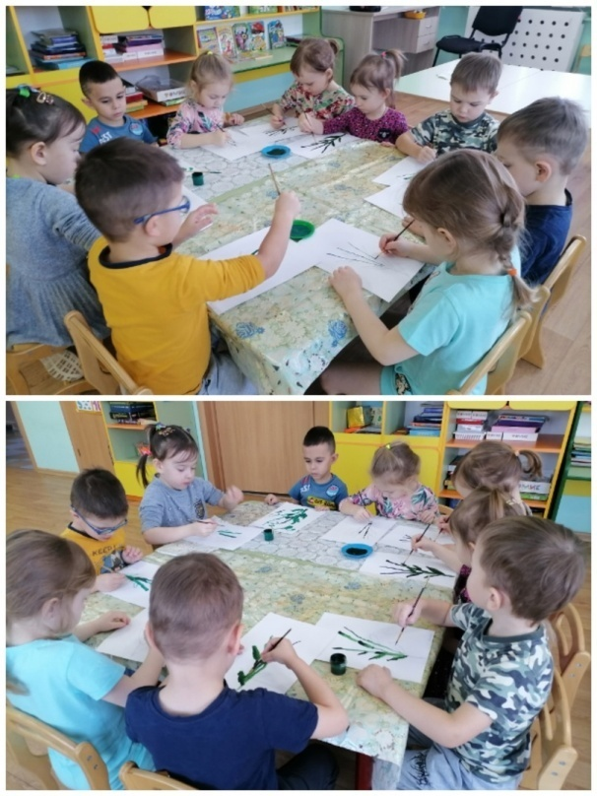
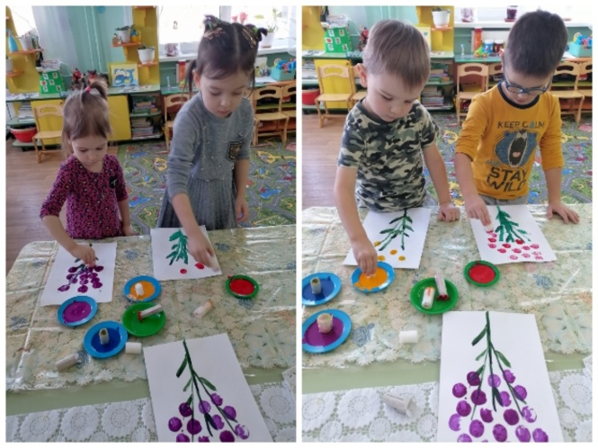
Рисование штампиками

Slide 10
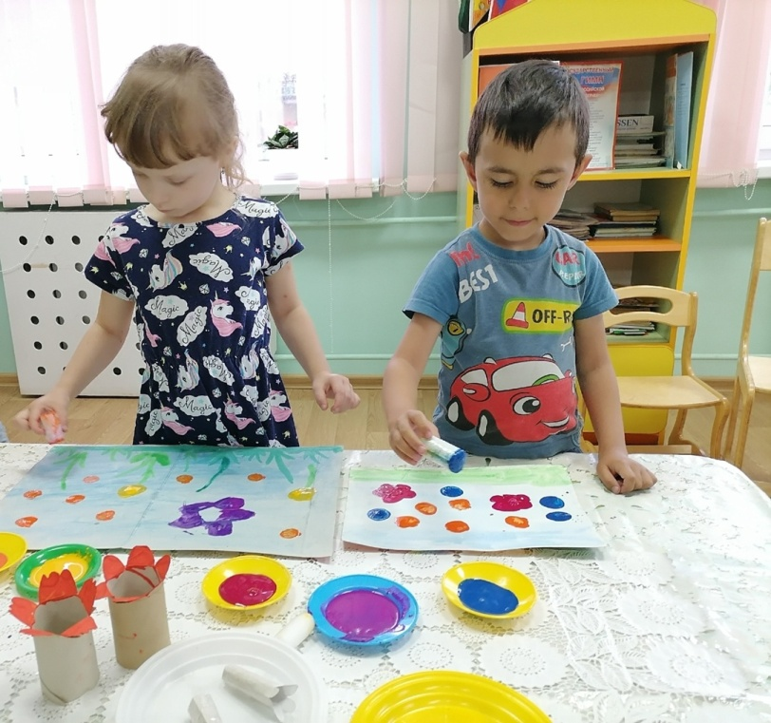
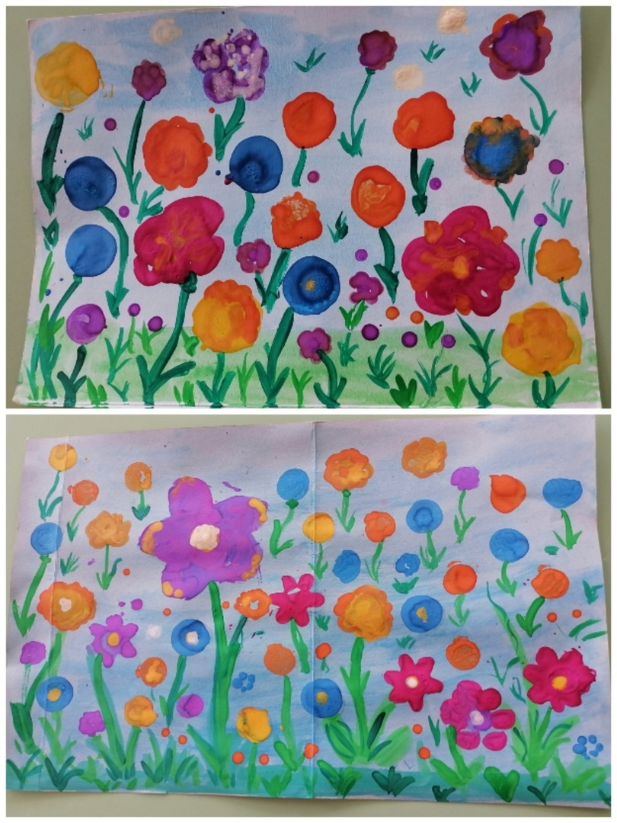

Slide 11
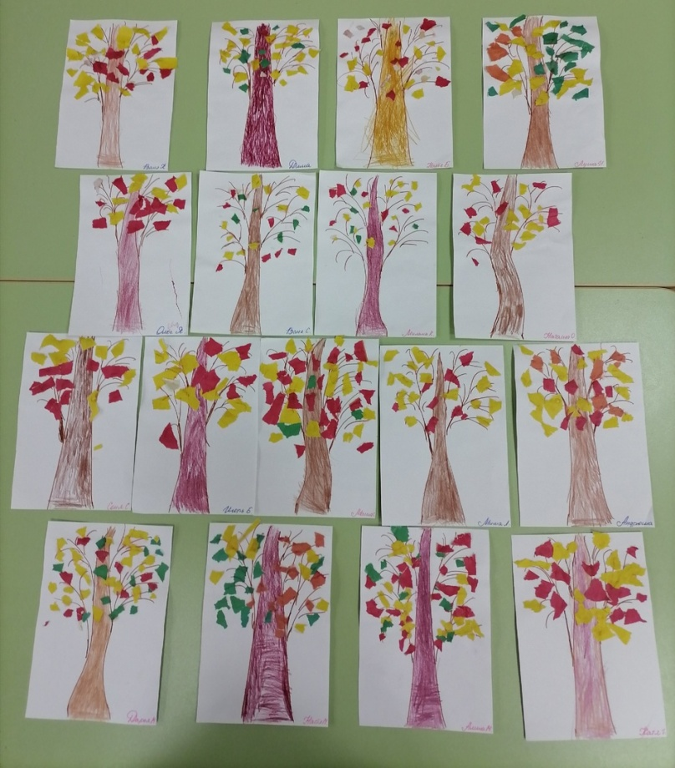
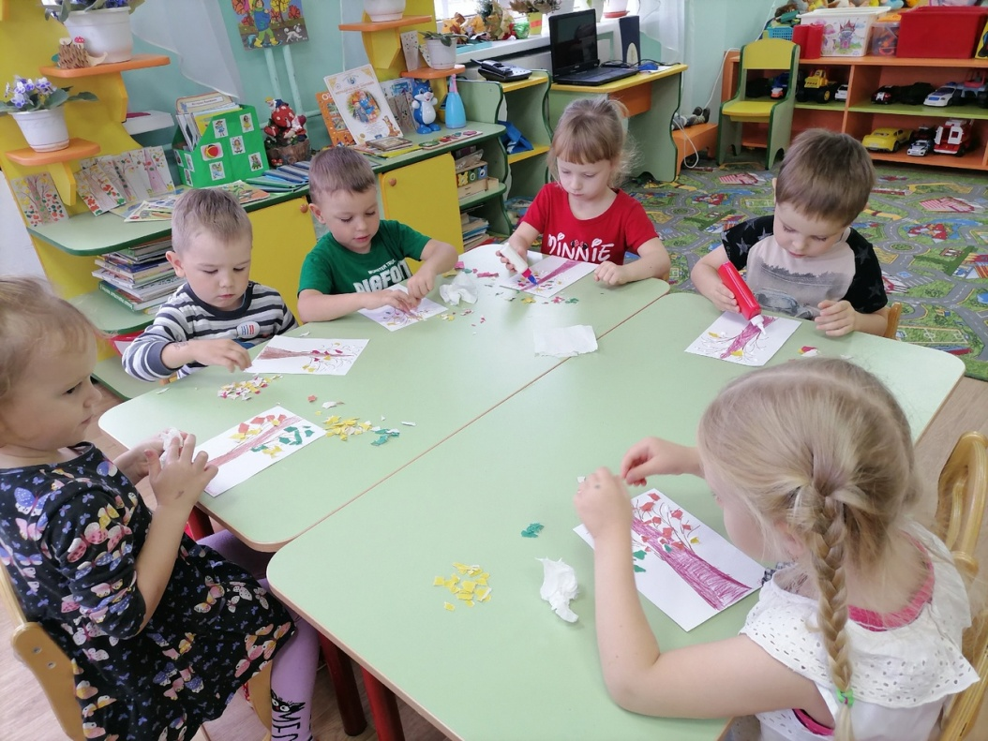
Обрывная аппликация

Slide 12
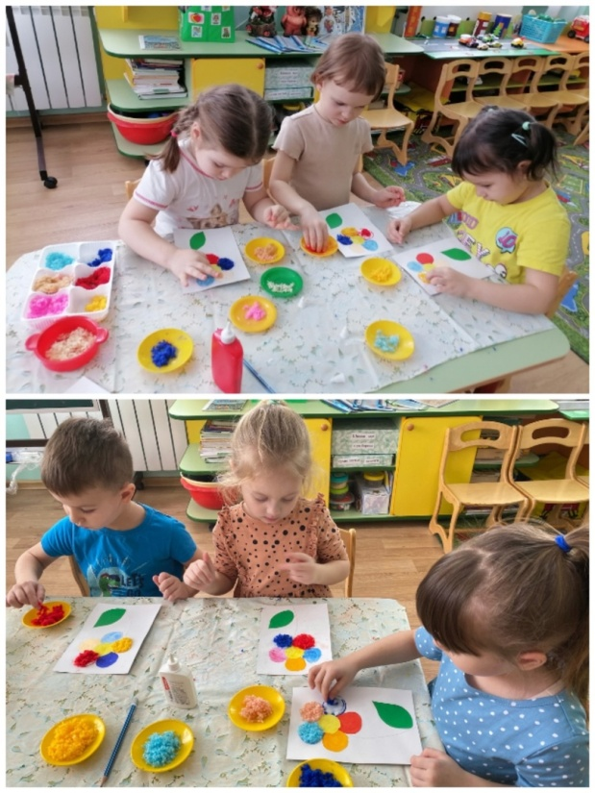
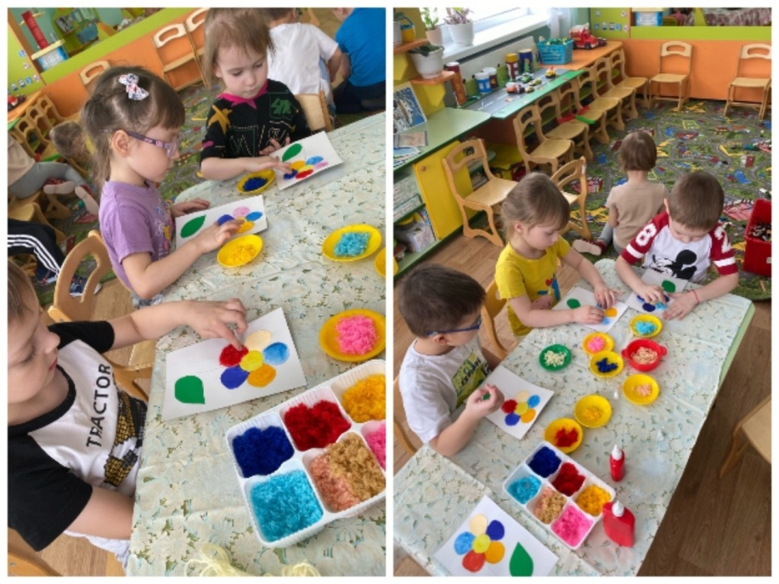
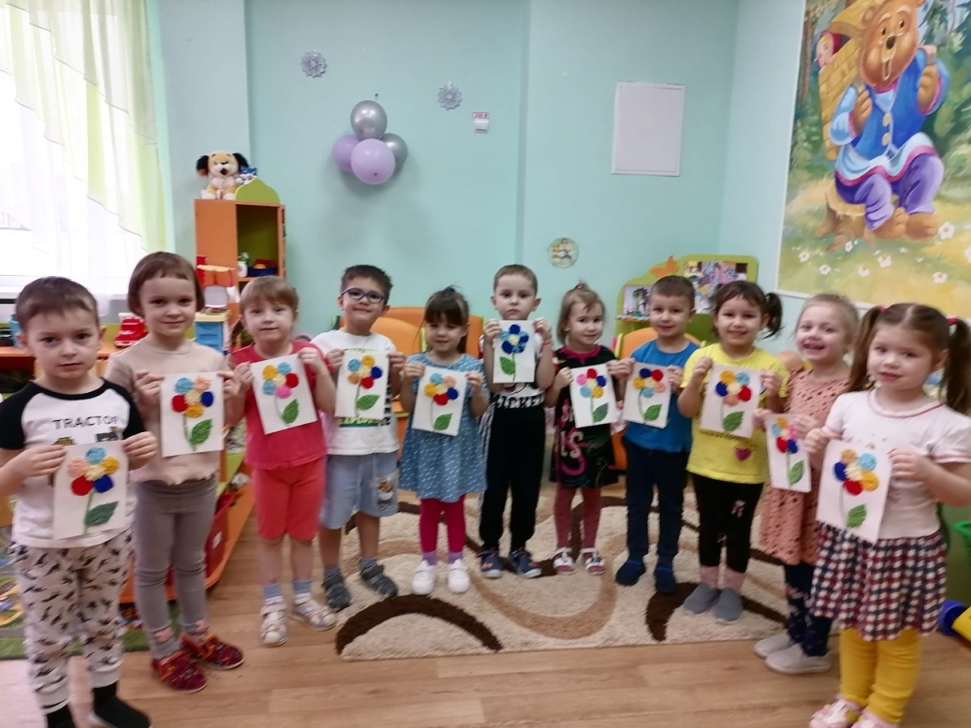
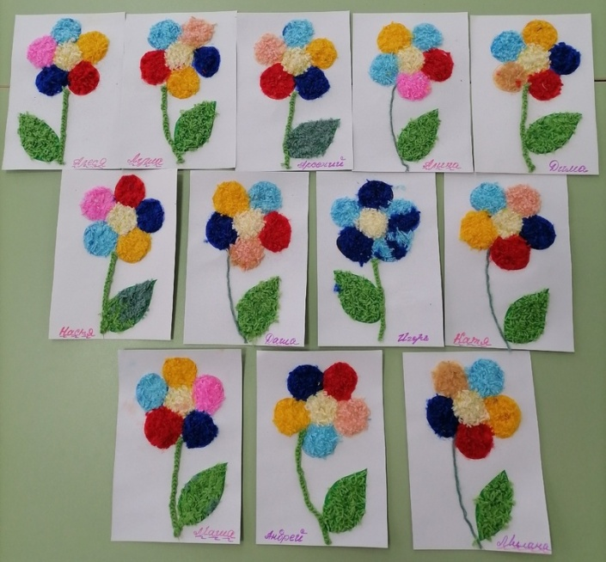
Аппликация нитками

Slide 13
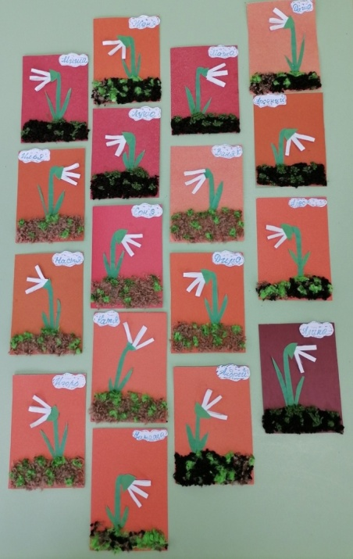
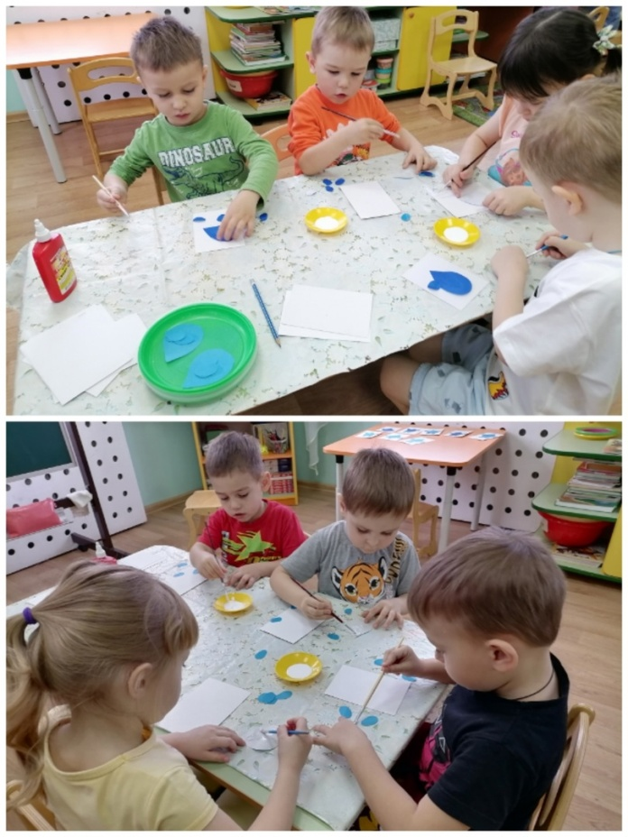
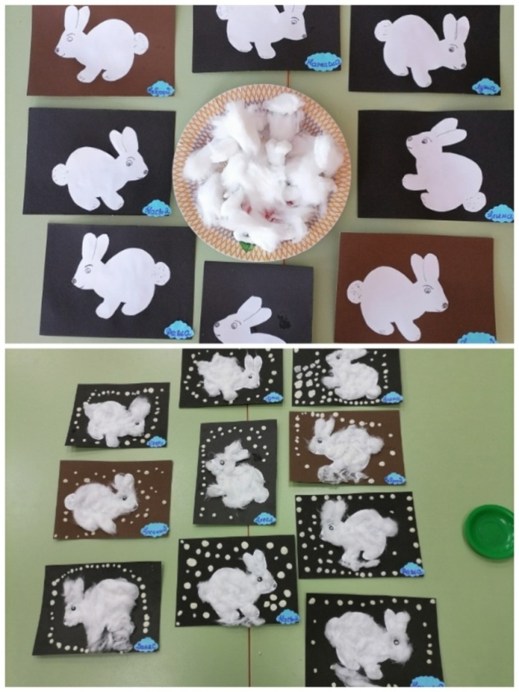
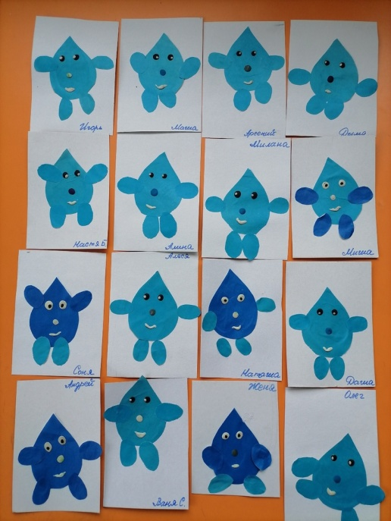
Аппликация из ваты и цветной бумаги

Slide 14
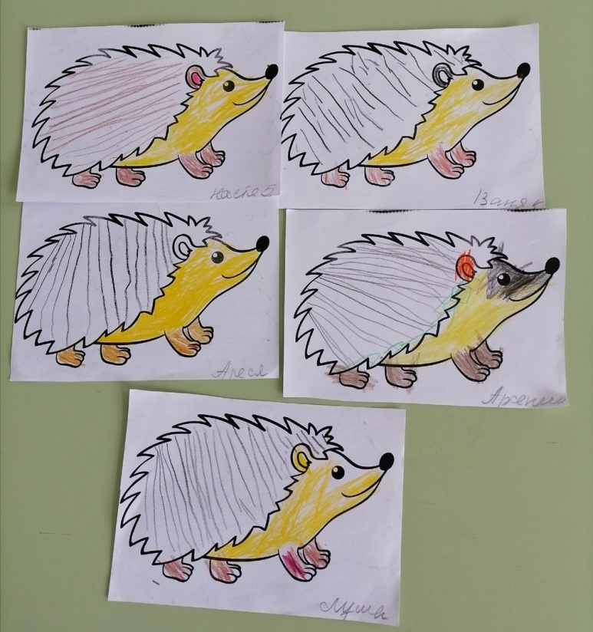
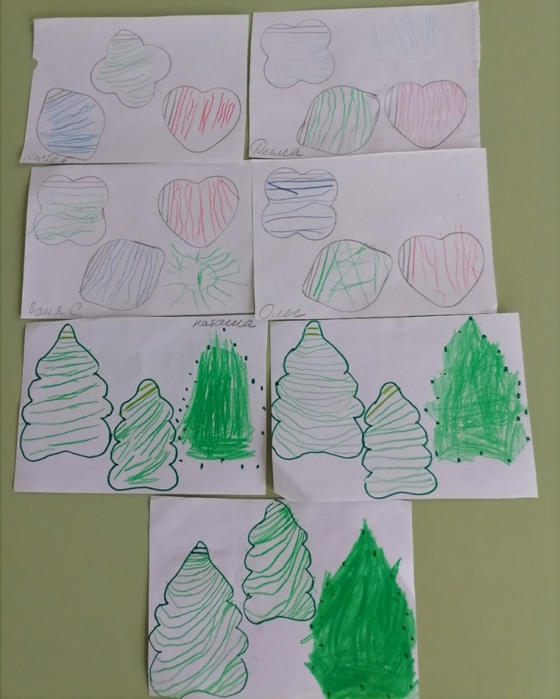
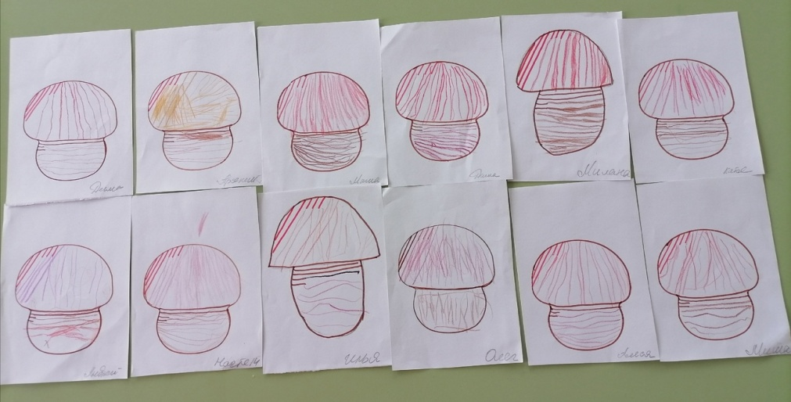
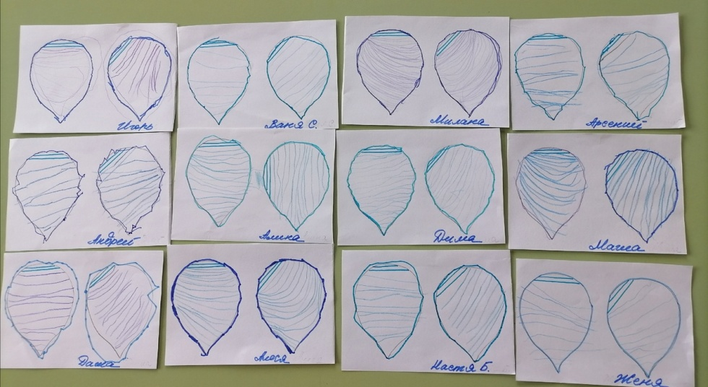
Штриховка

Slide 15
СПАСИБО ЗА ВНИМАНИЕ

